Slide 1

ເພື່ອທີ່ຈະຮູ້ຈັກພຣະເຈົ້າ
ບົດຮຽນທີ 2 ສໍາລັບ ວັນທີ11 ເມສາ, 2026

Slide 2
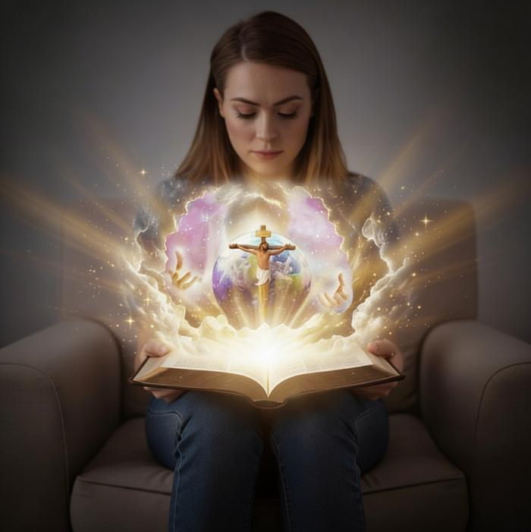
“ນີ້​ແມ່ນ​ຊີວິດ​ນິຣັນດອນ ຄື​ໃຫ້​ພວກເຂົາ​ຮູ້ຈັກ​ພຣະອົງ ຜູ້​ເປັນ​ພຣະເຈົ້າ​ທ່ຽງແທ້​ແຕ່​ອົງ​ດຽວ ແລະ​ຮູ້ຈັກ​ພຣະເຢຊູ​ຄຣິດເຈົ້າ​ຜູ້​ທີ່​ພຣະອົງ​ໃຊ້​ມາ.”
‭‭ໂຢຮັນ‬ ‭17‬:‭3‬

Slide 3

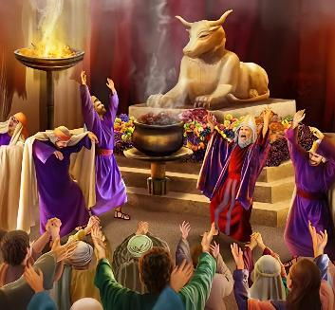

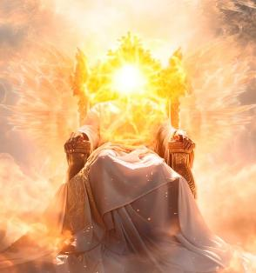
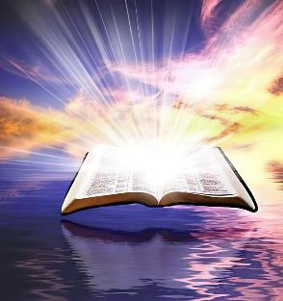
ຄວາມເຂົ້າໃຈຂອງພວກເຮົາກ່ຽວກັບພຣະເຈົ້າ ໄດ້ຖືກເຊື່ອມຊາມລົງຍ້ອນຄວາມບາບ. ພວກເຮົາໄດ້ພະຍາຍາມສະແດງພຣະອົງເປັນດັ່ງຮູບເຄົາລົບ ບໍ່ວ່າຈະເປັນຮູບສັດ ຫລື ທີ່ຖືກສ້າງຂຶ້ນຕາມໃຈມະນຸດ. ພຣະອົງຊົງຖືກພັນລະນາວ່າເປັນພຣະເຈົ້າທີ່ມີອາລົມເອົາແຕ່ໃຈ ຫລື ຜະເດັດການ. ໃນທີ່ສຸດແລ້ວ, ມະນຸດໄດ້ສ້າງຮູບເຄົາລົບທີ່ມີລັກສະນະຄ້າຍຄືຕົນເອງ
ແລ້ວພຣະເຈົ້າຊົງມີລັກສະນະແບບໃດແທ້? ພຣະອົງຊົງຍິ່ງໃຫຍ່ເກີນກວ່າທີ່ພວກເຮົາຈະເຂົ້າໃຈພຣະອົງໄດ້ບໍ? ແນ່ນອນ, ບໍ່ວ່າພວກເຮົາຈະພະຍາຍາມຫລາຍປານໃດກໍ່ຕາມ, ຄວາມຄິດຂອງພວກເຮົາບໍ່ສາມດເຂົ້າໃຈພຣະອົງໄດ້. ພວກເຮົາຕ້ອງການຄວາມຊ່ວຍເຫລືອ
ແຕ່ວ່າການຊ່ວຍເຫລືອນັ້ນໄດ້ມາເຖິງແລ້ວ. ພວກເຮົາຕ້ອງການທີ່ຈະຮູ້ວ່າພຣະອົງມີລັກສະນະແບບໃດບໍ່? ໃນພຣະຄໍາພີ, ພວກເຮົາໄດ້ເຫັນການເປີດເຜີຍຂອງພຣະເຈົ້າຜ່ານທາງທໍາມະຊາດ
ຄຸນລັກສະນະຂອງພຣະເຈົ້າ
ລັກສະນະນິໄສຂອງພຣະເຈົ້າ
  ພຣະເຈົ້າຊົງບໍຣິສຸດ
  ພຣະເຈົ້າແມ່ນຄວາມຮັກ
ການທີ່ຈະຮູ້ຈັກພຣະເຈົ້າ
  ພຣະອົງຊົງເປີດເຜີຍຜ່ານການຊົງສ້າງ
  ພຣະອົງຊົງເປີດເຜີຍຜ່ານພຣະເຢຊູ(ເອມານູເອນ)

Slide 4


ຄຸນລັກສະນະຂອງພຣະເຈົ້າ

Slide 5


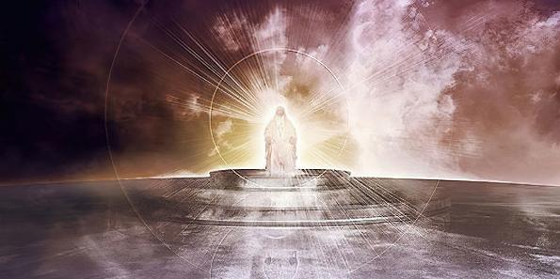

“ພຣະເຈົ້າຢາເວ ພຣະເຈົ້າ​ອົງ​ຊົງ​ຣິດອຳນາດ​ຍິ່ງໃຫຍ່​ເອີຍ ບໍ່ມີ​ຜູ້ໃດ​ທີ່​ມີ​ອຳນາດ​ຍິ່ງໃຫຍ່​ດັ່ງ​ພຣະອົງ​ໄດ້. ພຣະເຈົ້າຢາເວ​ເອີຍ ພຣະອົງ​ຊົງ​ສັດຊື່ ໃນ​ສັບພະທຸກສິ່ງ.”
‭‭ເພງສັນລະເສີນ‬ ‭89‬:‭8
ຄຸນລັກສະນະຂອງພຣະເຈົ້າ
ພຣະຄໍາພີໄດ້ສະແດງໃຫ້ພວກເຮົາເຫັນພຣະສາຍາອັນທ່ຽງແທ້ ແລະ ສັດຊື່ຂອງພຣະອົງ ຢ່າງຊັດເຈນແລະ ສອດຄ້ອງກັນຢ່າງທີ່ສຸດ. ໜຶ່ງໃນນັ້ນພຣະອົງໄດ້ເປີດເຜີຍພຣະອົງໃຫ້ພວກເຮົາຮູ້ເຖິງລັກສະນະຂອງພຣະອົງ
ລັກສະນະບາງຢ່າງຂອງພຣະເຈົ້າ
ເຮັດຖືກຕ້ອງແລະເຮັດການດີ (ພສລສ 11:7)
ຊົງເມດຕາ (ພບຍສ 4:31)
ຊົງອົດທົນ ແລະ ເປັນຜູ້ຊູໃຈ (ຣມ 15:5)
ຜູ້ໃຫ້ພຣະຄຸນ (ຣມ 3:24)
ເປັນຜູ້ໃຫ້ອະໄພ (ພສສ 86:5)
ຍິ່ງໃຫຍ່ (ພສສ 47:8)
ຊົງດໍາຣົງຊົ່ວນິຣັນດອນ (ປຖມກ 21:33)
ຊົງຣິດອໍານາດຍິ່ງໃຫຍ່ (ປຖມກ 17:1)
ຊົງຮູ້ທຸກໆສິ່ງ (1 ຢຮ 3:20)
ຊົງຮູ້ອະນາຄົດ (ອຊຢ 46:10)
ສໍາລັບຊາຕານແລ້ວ ມັນພະຍາຍາມທີ່ຈະບິດເບືອນຄຸນລັກສະນະຂອງພຣະເຈົ້າວ່າ ເປັນພຣະເຈົ້າຜູ້ຊົງເຫັນແກ່ໂຕ, ຜູ້ຊົງສະແຫວງຫາແຕ່ສິ່ງດີໆໃຫ້ຕົນເອງ (ປຖມກ. 3:4-5).

Slide 6

ລັກສະນະນິໄສຂອງພຣະເຈົ້າ

Slide 7

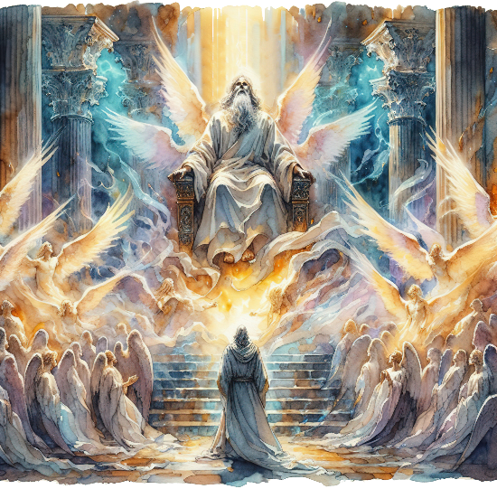
“ເສຣາຟິມ​ເຫຼົ່ານີ້​ເອີ້ນ​ໃສ່​ກັນແລະກັນ​ວ່າ, “ບໍຣິສຸດ ບໍຣິສຸດ ບໍຣິສຸດ ພຣະເຈົ້າຢາເວ​ອົງ​ຊົງຣິດ​ອຳນາດ​ຍິ່ງໃຫຍ່​ຊົງ​ບໍຣິສຸດ ພຣະ​ສະຫງ່າຣາສີ​ກໍ​ແຜ່​ກະຈາຍ​ໄປ​ທົ່ວໂລກ.”” ‭‭ເອຊາຢາ‬ ‭6‬:‭3
ພຣະອົງຊົງບໍຣິສຸດ
ເທວະດາຜູ້ຢູ່ໃກ້ຊິດກັບພຣະເຈົ້າຮ້ອງເພງສັນລະເສີນພຣະອົງວ່າ “ບໍຣິສຸດ, ບໍຣິສຸດ, ບໍຣິສຸດ” (ອຊຢ 6:3; ພນມ 4:8). ຄຸນລັກສະນະນີ້ແມ່ນເຊື່ອມໂຍງກັນກັບລັກສະນະນິໄສເນື້ອແທ້ທີ່ທ່ານ ເອຊາຢາ ໃຊ້ແທນພຣະນາມຂອງພຣະເຈົ້າ: “ພຣະເຈົ້າອົງບໍຣິສຸດ”. (ອຊຢ 40:25; 57:15).
ການດໍາຣົງຢູ່ແບບບໍຣິສຸດໝາຍຄວາມວ່າແນວໃດ? ມັນໝາຍຄວາມວ່າພວກເຮົາຕ້ອງໄດ້ອຸທິດຕົນ, ແຍກອອກຈາກຄວາມບາບ ແລະ ຖືກຊໍາຣະໃຫ້ບໍຣິສຸດ. ພວກເຮົາບໍຣິສຸດຕອນທີ່ພວກເຮົາຫັນຫລັງໃຫ້ກັບຄວາມຊົ່ວ ແລະ ເຮັດວຽກງານທີ່ໄດ້ຮັບມອບໝາຍໃຫ້ຈາກພຣະເຈົ້າ. (ຈຊບຊ 15:40; ລບລວ 11:44; 1 ປຕ 2:9).
ແລ້ວພຣະເຈົ້າເດ? ພຣະອົງນັ້ນຊົງບໍຣິສຸດຢູ່ແລ້ວ ເພາະພຣະອົງບໍ່ໄດ້ເຮັດບາບ ແລະ ບໍ່ມີສ່ວນກ່ຽວຂ້ອງກັບຄວາມບາບເລີຍ
ນີ້ໝາຍຄວາມວ່າ, ພຣະອົງຊົງບໍຣິສຸດ, ຄວາມຮັກຂອງພຣະອົງຈຶ່ງບໍຣິສຸດ, ສັກສິດ, ແລະບໍ່ເຫັນແກ່ໂຕ. ເພາະວ່າພຣະອົງຊົງບໍຣິສຸດ, ອໍານາດຂອງພຣະອົງຈຶ່ງສັກສິດ, ບໍຣິສຸດ, ບໍ່ມີສິ່ງເຈືອປົນ, ແລະບໍ່ມີຄວາມເຫັນແກ່ໂຕ. ຄຸນລັກສະນະທັງໝົດຂອງພຣະອົງນັ້ນ ແມ່ນຈະຊືມຊັບເຂົ້າກັບຄວາມບໍຣິສຸດ ແລະ ຄວາມສັກສິດ

Slide 8


ພຣະເຈົ້າຊົງເປັນຄວາມຮັກ
“ຝ່າຍ​ເຮົາ​ທັງຫລາຍ​ໄດ້​ຮູ້ຈັກ ແລະ​ໄດ້​ເຊື່ອ​ໃນ​ຄວາມຮັກ​ທີ່​ພຣະເຈົ້າ​ໄດ້​ຊົງ​ມີ​ຕໍ່​ພວກເຮົາ ພຣະເຈົ້າ​ຊົງ​ເປັນ​ຄວາມຮັກ ຜູ້ໃດ​ທີ່​ຕັ້ງ​ຢູ່​ໃນ​ຄວາມຮັກ ກໍ​ຢູ່​ໃນ​ພຣະເຈົ້າ ແລະ​ພຣະເຈົ້າ​ກໍ​ຊົງ​ສະຖິດ​ຢູ່​ໃນ​ຜູ້ນັ້ນ.” 1 ໂຢຮັນ‬ ‭4‬:‭16‬
ພຣະເຈົ້າບໍ່ໄດ້ມີແຕ່ຄວາມຮັກ ຫລື ຖ່າຍທອດຄວາມຮັກຂອງພຣະອົງອອກມາເທົ່ານັ້ນ (ແມ້ວ່າພຣະອົງຊົງເຮັດທັງສອງຢ່າງ), ແຕ່ວ່າ “ພຣະອົງຊົງເປັນຄວາມຮັກ” (1 ຢຮ 4:8, 16). ເຊັ່ນດຽວກັນກັບຄວາມບໍຣິສຸດ, ຄວາມຮັກ ແມ່ນເນື້ອແທ້ຂອງຄວາມສັກສິດຂອງພຣະເຈົ້າ
ຍ້ອນຄວາມຮັກ, ພຣະອົງຊົງສ້າງຜູ້ຊາຍ ແລະ ຜູ້ຍິງ ແລະ “ສັ່ງ” ພວກເຂົາ ໃຫ້ຮັກເຊິ່ງກັນແລະກັນ
(ປຖມກ 2:24)
ຍ້ອນຄວາມຮັກ, ເມື່ອ ອາດາມ ແລະ ເອວາ ໄດ້ເຮັດບາບ ພຣະອົງກໍ່ຊອກຫາພວກເຂົາ ແລະ ມອບຄວາມຫວັງໃຫ້ພວກເຂົາ(ປຖມກ 3:9, 15)
ຍ້ອນຄວາມຮັກ, ພຣະອົງໄດ້ສ້າງພັນທະສັນຍາກັບ ອາດາມ ແລະ ສັນຍາວ່າຈະອວຍພຣະພອນເຊື້ອສາຍຂອງລາວ (ປຖມກ 26:4)
ຍ້ອນຄວາມຮັກ, ພຣະອົງໄດ້ມອບບຸດຂອງພຣະອົງ–ພຣະເຢຊູຄຣິດ– ເພື່ອເສຍສະຫລະຕົນເອງ ສໍາລັບຄວາມບາບຂອງພວກເຮົາ (ຢຮ 3:16)
ແລ້ວ ພວກເຮົາຈະຕອບສະໜອງຕໍ່ຄວາມຮັກຂອງພຣະອົງແບບໃດດີ?
“ຝ່າຍເຮົາທັງຫລາຍໄດ້ຮັກ ເພາະພຣະອົງຊົງຮັກພວກເຮົາກ່ອນ” (1 ຢຮ 4:19).
Notes:
SmartArt with large images (the four “for love”)

Slide 9

ການຮູ້ຈັກກັບພຣະເຈົ້າ

Slide 10



ພຣະເຈົ້າຊົງເປີດເຜີຍຜ່ານການຊົງສ້າງ
“ຟ້າ​ສະຫວັນ​ໄດ້​ເປີດເຜີຍ​ສະຫງ່າຣາສີ​ຂອງ​ພຣະເຈົ້າ ຊີ້​ໃຫ້​ເຫັນ​ຊັດເຈນ​ສິ່ງ​ທີ່​ໄດ້​ຊົງ​ກະທຳ​ນັ້ນ” (ເພງສັນລະເສີນ‬ ‭19‬:‭1)
ພຣະຄໍາພີເລີ່ມຕົ້ນໂດຍອ້າງອີງເຖິງພຣະເຈົ້າໃນຖານະພຣະເຈົ້າ אֱלֹהִ֑ים (elohim). ເຖິງວ່າຕາມຕົວອັກສອນໂດຍທົ່ວໄປແລ້ວຈະເປວ່າ ພຣະເຈົ້າຫລາຍອົງ “gods,” ແຕ່ກໍ່ຖືກໃຊ້ໃນຮູບແບບຈໍານວນໜ້ອຍ. ເຊັ່ນ: “ເມື່ອພຣະເຈົ້າຕັ້ງຕົ້ນນິຣະມິດສ້າງຈັກກະວານ” (ປຖມກ 1:1).
ເຊິ່ງສະແດງໃຫ້ພວກເຮົາເຫັນໂດຍພຣະຜູ້ສ້າງ, ຜ່ານທາງພຣະເຢຊູ ແລະ ການຊົງນໍາໂດຍພຣະວິນຍານບໍຣິສຸດ, ເຊິ່ງຊົງພະລັງຫລາຍທີ່ຈະເຮັດໃຫ້ທຸກສິ່ງໄດ້ກະຈ່າງແຈ້ງຂຶ້ນ (ປຖມກ 1:1-3; ຢຮ 1:1-3).
ໃນ ປຖມກ ບົດທີ 2, ຊື່ທີ່ເປັນເຈາະຈົງຂອງພຣະເຈົ້າໄດ້ຖືກກ່າວເຖິງຄື: “ຢາເວ” יְהוָ֥ה (Yahweh). ຕອນນີ້ພຣະອົງບໍ່ໄດ້ກ່າວວ່າ, “ຈົ່ງໃຫ້ເປັນດັ່ງນັ້ນ” ພຣະອົງຊົງປັ້ນມະນຸດດ້ວຍມືຂອງພຣະອົງເອງ ພຣະເຈົ້າຜູ້ຊົງພະລັງໄດ້ເປີດເຜີຍພຣະອົງເອງ, ເປັນພຣະເຈົ້າທີ່ພວກເຮົາສາມາດເຂົ້າຫາພຣະອົງໄດ້.
ພຣະອົງຊົງສໍາຜັດພວກເຮົາ, ພຣະອົງເວົ້າກັບພວກເຮົາ, ພຣະອົງຊົງສອນພວກເຮົາ, ພຣະອົງມອບວຽກໃຫ້ພວກເຮົາເຮັດ… ພຣະອົງຮັກພວກເຮົາ.

Slide 11

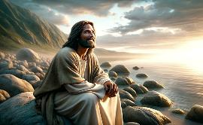
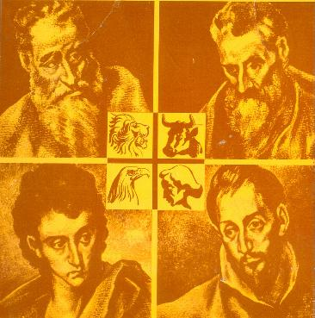
ພຣະອົງຊົງເປີດເຜີຍຜ່ານທາງພຣະເຢຊູ (ເອມານູເອນ)
“ບໍ່ມີ​ຜູ້ໃດ​ໄດ້​ເຫັນ​ພຣະເຈົ້າ​ຈັກເທື່ອ, ແຕ່​ພຣະບຸດ​ອົງ​ດຽວ​ທີ່​ເປັນ​ພຣະເຈົ້າ ຊຶ່ງ​ຢູ່​ໃນ​ຊວງ​ເອິກ​ຂອງ​ພຣະບິດາເຈົ້າ ພຣະອົງ​ນັ້ນ​ແຫຼະ ໄດ້​ເຮັດ​ໃຫ້​ພວກເຮົາ​ຮູ້ຈັກ​ພຣະເຈົ້າ.” ‭ໂຢຮັນ‬ ‭1‬:‭18‬
ຖ້າວ່າພວກເຮົາຕ້ອງການຮູ້ວ່າພຣະເຈົ້າມີລັກສະນະແບບໃດ, ຈົ່ງໃຫ້ພວກເຮົາຮູ້ຈັກກັບພຣະເຢຊູ. ພຣະອົງຊົງເປັນພຣະເຈົ້າຜູ້ມາບັງເກີດເປັນມະນຸດ (ຢຮ 1:14), ຜູ້ທີ່ເປີດເຜີຍພຣະອົງເອງໂດຍເກີດຕາມທໍາມຊະາດຂອງມະນຸດ ເພື່ອວ່າມະນຸດຈະໄດ້ເຫັນພຣະອົງ (ຢຮ 1:18; 14:9; 1 ຢຮ 5:20).
ພຣະອົງຊົງໄດ້ຖືກປະກາດຊື່ໂດຍທາງຜູ້ເຜີຍພຣະວັດຈະນະໂດຍພຣະນາມ: ເອມານູເອນ, ພຣະເຈົ້າສະຖິດຢູ່ກັບເຮົາທັງຫລາຍ (ອຊຢ 7:14; ມທ 1:23). ຜູ້ປະກາດພຣະຄໍາທັງ 4 ໄດ້ບອກພວກເຮົາກ່ຽວກັບພຣະເຈົ້າໃນຮູບແບບທີ່ແຕກຕ່າງກັນ
ທ່ານ ມັດທາຍ
ຈາກຄົນຢິວໜຶ່ງຄົນ ສູ່ຄົນຢິວຫລາຍຄົນ
ທ່ານ ມາຣະໂກ
ຈາກຄົນຢິວ ຢູ່ຄົນຕ່າງຊາດ
ທ່ານ ລູກາ
ຈາກຄົນຕ່າງຊາດ ສູ່ຄົນຕ່າງຊາດ
ທ່ານ ໂຢຮັນ
ຈາກຄົນຢິວ ສູ່ຄົນຢິວ ແລະ ສູ່ຄົນຕ່າງຊາດ
ພຣະອົງແມ່ນພຣະເມຊີອາ ເຊິ່ງເປັນໄປຕາມຄໍາທໍານວາຍ
ພຣະອົງເອົາໃຈໃສ່ຕໍ່ການຮັບໃຊ້ຕະຫລອດ
ພຣະອົງມີຄວາມເມດຕາ ແລະ ມະນຸດສະທໍາ
ພຣະອົງເປັນຜູ້ໃຫ້ຊີິວິດ ແລະ ຈິດວິນຍານ

Slide 12

“ຄົນຈໍານວນຫລວງຫລາຍມີຄວາມເຂົ້າໃຈຜິດພ້ຽນກ່ຽວກັບພຣະເຈົ້າ ແລະ ພຣະລັກສະນະຂອງພຣະອົງ... ພຣະເຈົ້າຊົງເປັນພຣະເຈົ້າແຫ່ງຄວາມຈິງ, ຄວາມຍຸຕິທໍາ. ຄວາມເມດຕາເປັນຮາກຖານແຫ່ງພຣະບັນລັງຂອງພຣະອົງ, ພຣະອົງຊົງເປັນພຣະເຈົ້າແຫ່ງຄວາມຮັກ, ຄວາມສົງສານ, ແລະ ພຣະກະຣຸນາອັນອ່ອນໂຍນ ດັ່ງທີ່ພຣະອົງຊົງສໍາແດງຜ່ານທາງພຣະບຸດຂອງພຣະອົງ ຜູ້ຊົງເປັນພຣະຜູ້ຊ່ວຍໃຫ້ລອດຂອງພວກເຮົາ, ພຣະອົງຊົງເປັນພຣະເຈົ້າແຫ່ງຄວາມອົດທົນ ແລະ ອົດກັ້ນພະໄທໄວ້ດົນນານ. ຖ້າວ່າພຣະອົງຊົງເປັນຜູ້ທີ່ພວກເຮົາກໍາລັງເທີດທູນບູຊາ, ນະມັດສະການແລ້ວ ພວກເຮົາກໍາລັງນະມັດສະການພຣະເຈົ້າຜູ້ແທ້ຈິງ ”
EGW (God Cares for Us, August 8)

